Slide 1


Slide 2
Objetivo
A campanha tem como objetivo apresentar e ampliar o entendimento da sociedade
sobre o Bem-estar Animal e demonstrar a importância e o papel dos
médicos veterinários e zootecnistas na promoção deste bem-estar.

Slide 3



Slide 4



Slide 5
Conceito da campanha
O conceito da campanha está ligado à ideia das cinco liberdades para o bem-estar animal.
Liberdade de sede, fome e má-nutrição
Liberdade de dor, ferimentos e doença
Liberdade de desconforto
Liberdade para expressar o comportamento natural
Liberdade de medo e estresse

Slide 6

O conceito da campanha está ligado às cinco liberdades para o bem-estar animal, explicadas no folder:

Slide 7
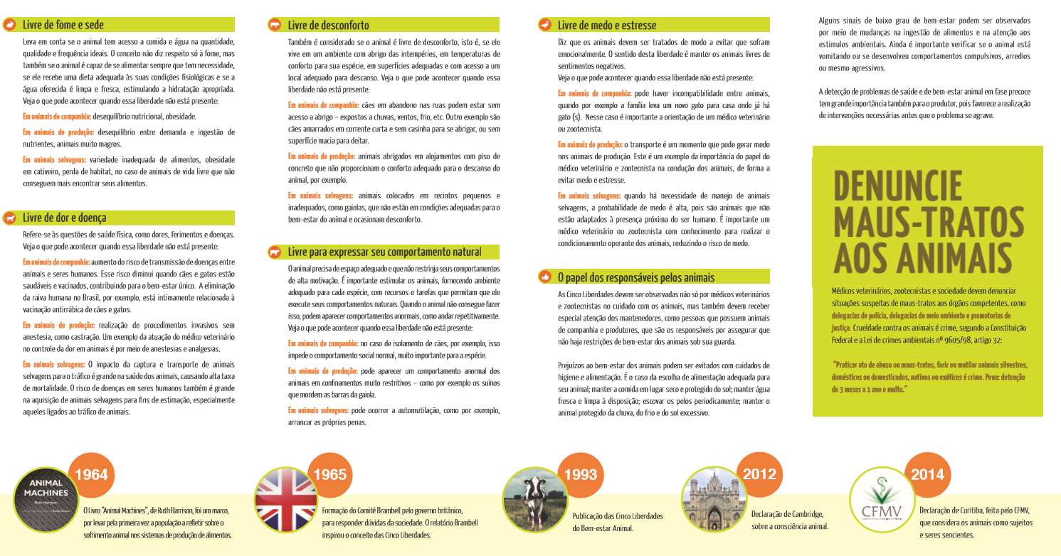

Slide 8
Conheça a página da campanha, baixe as peças e conheça outras ações: www.cfmv.gov.br/bemestaranimal
Vídeo da Campanha no YouTube: https://www.youtube.com/watch?v=tR6k3AM_Gp4

